Slide 1
КАРАКТЕР И ВРСТЕ ТЕКСТУРЕ

Slide 2
На претходним часовима упознали сте се са текстуром кроз разне ликовне технике са разним ликовним материјалима. Радили сте текстуру у глини.
Осјећај сувоће, храпавости, глаткоће и слично, проистичу из осјећаја додира. Путем чула додира осјећамо површину датог облика, какав је квалитет и сама површина тог облика то се у ликовним умјетностима зове текстура. Кад додирнемо површину неког предмета, откривамо какав је квалитет, осјећамо да ли је та површина: глатка, храпава, сува, мокра. Поред тога што је текстура опипљива она је и видна.
Текстура је у ликовној умјетности исто тако важан композицијски елемент као и облик, боја, свјетлина итд.

Slide 3
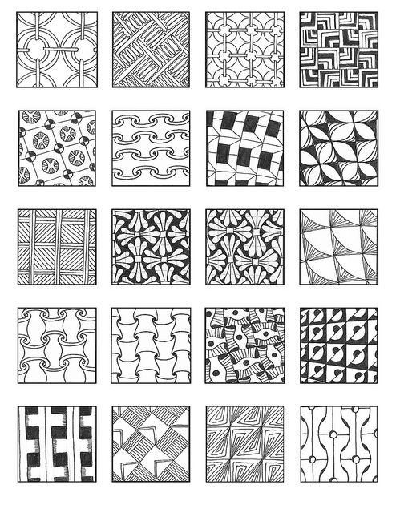
На претходним часовима текстуру смо радили у различитим техникама и са различитим материјалима : ЦРТАЧКА ТЕКСТУРА

Slide 4
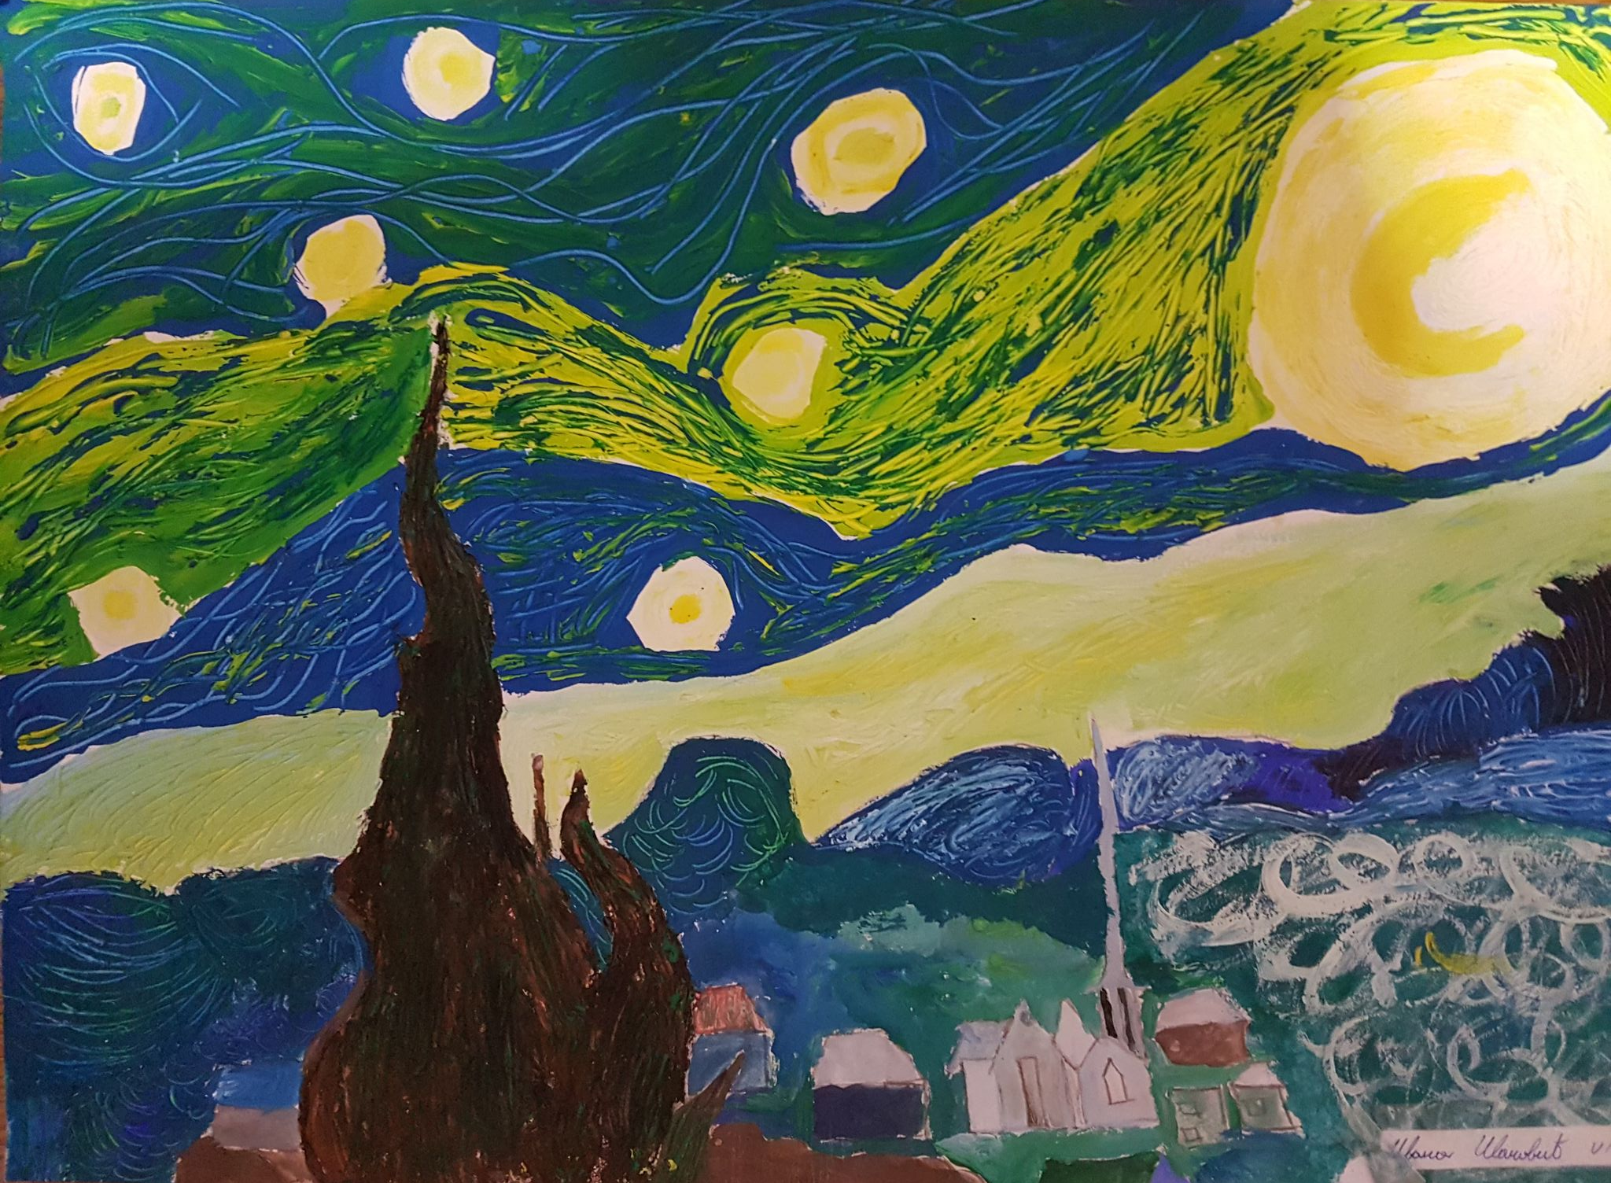
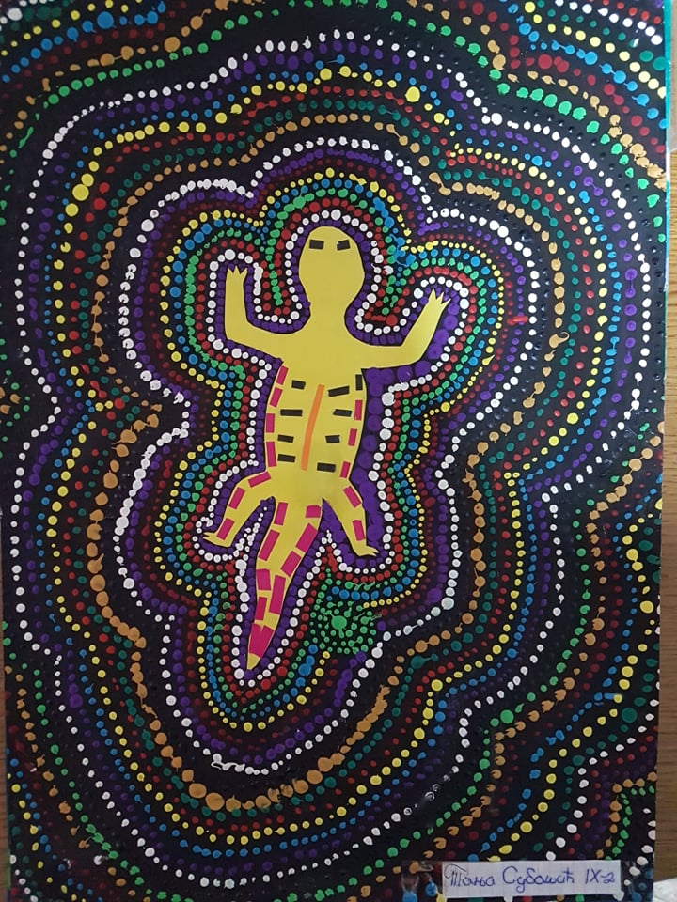
Сликарска текстура

Slide 5
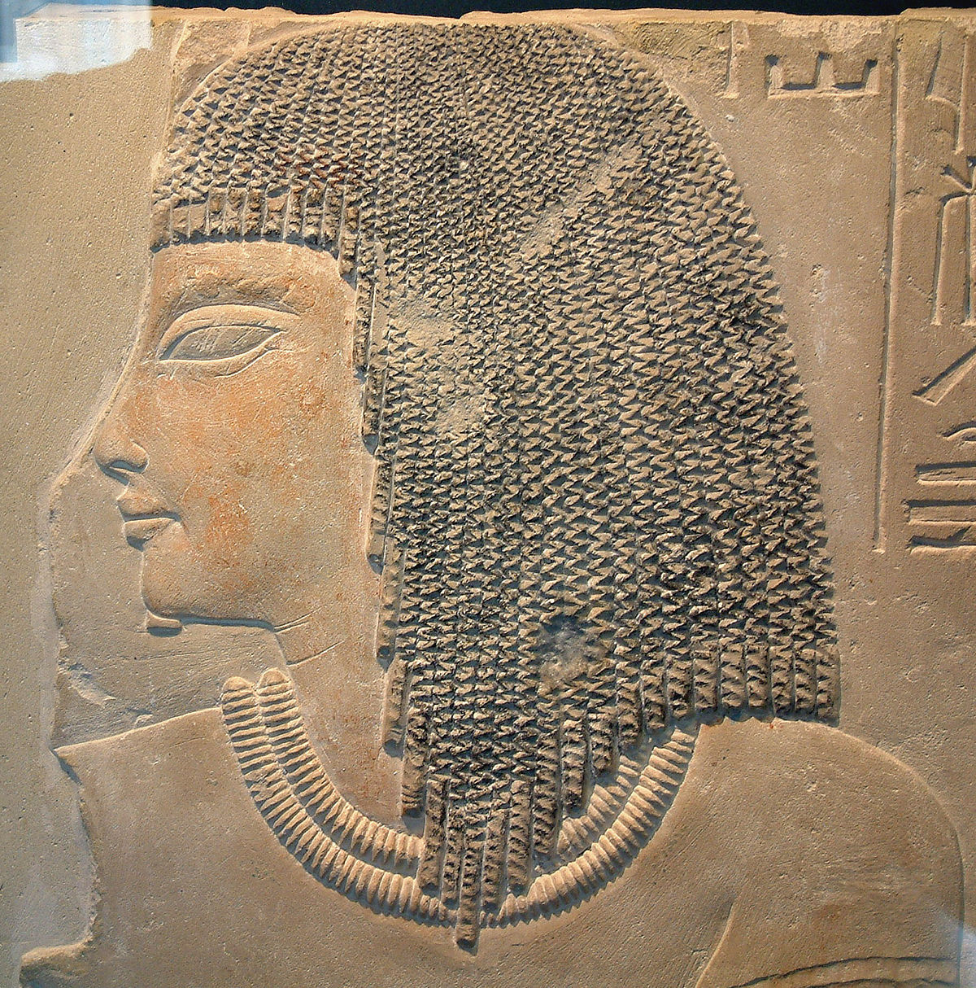
Вајарска текстура

Slide 6
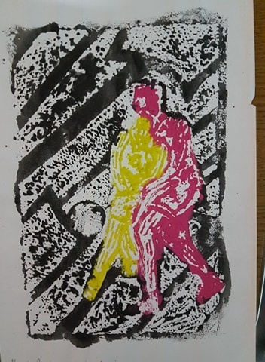
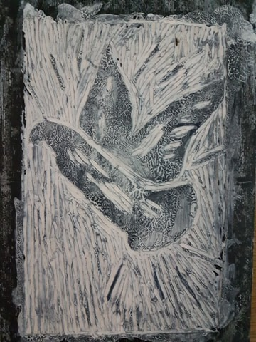
Текстура у графици

Slide 7
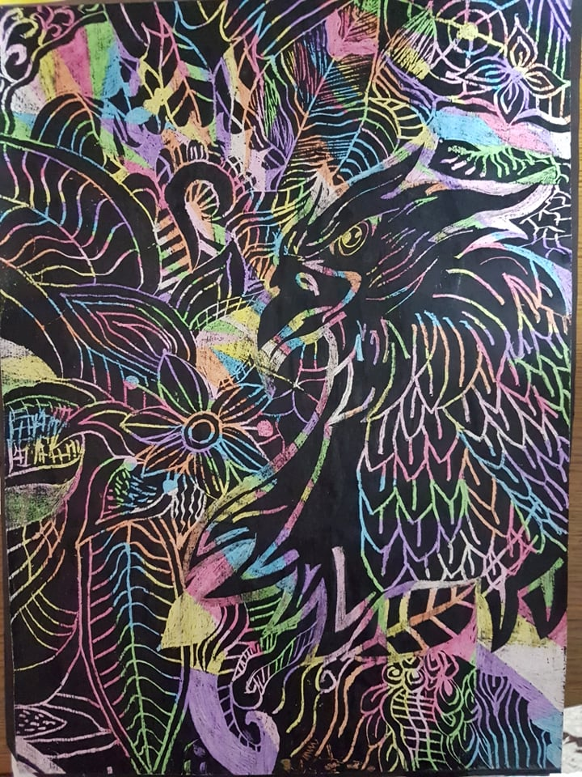
Текстура у техници зграфито

Slide 8
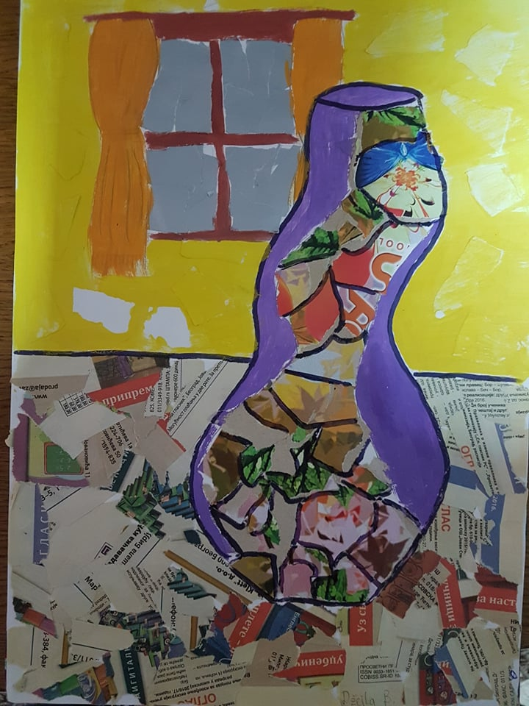
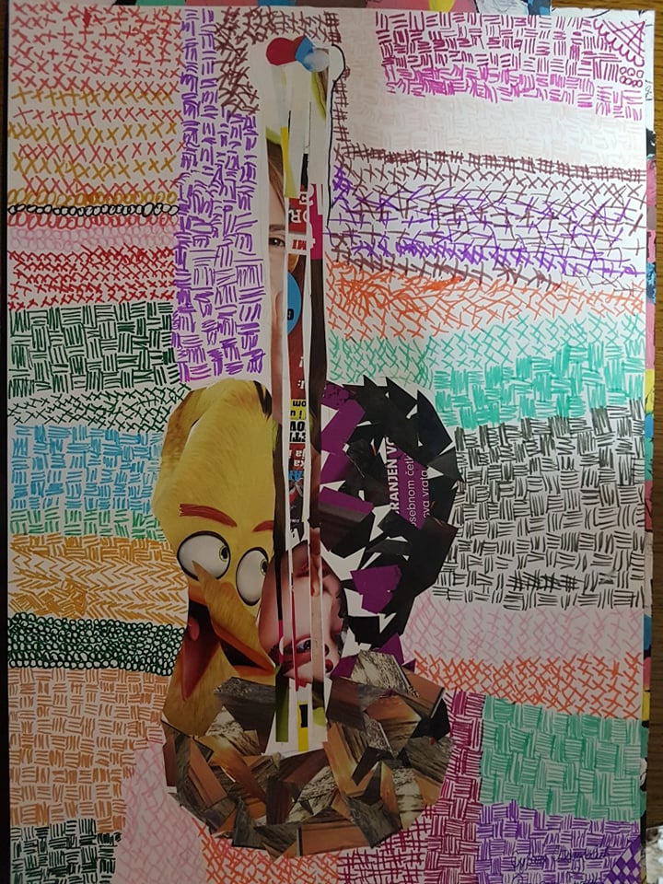
Комбинована текстура од разних материјала

Slide 9
Задатак за самосталан рад
Нацртајте ликовни рад на тему чудовиште, фантастично биће у техници фротажа, нацртајте ваше фантастично биће а потом испод папира ставите (металну новчаницу, лист, кору дрвета, неке разне подметаче итд.)
Фротаж је ликовна техника којом се слика гради тако што се лист папира прислони на површину одређеног предмета и графитном оловком, воштаном бојицом прелази по папиру испод којег је предмет.

Slide 11
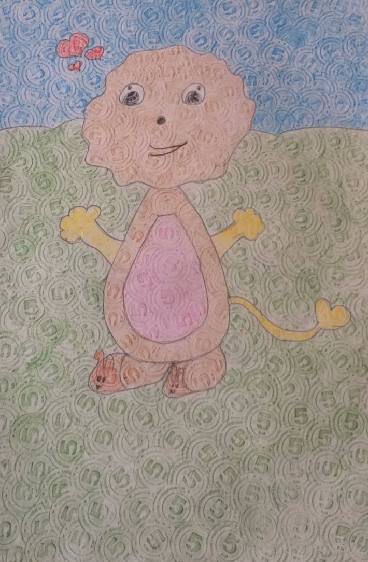
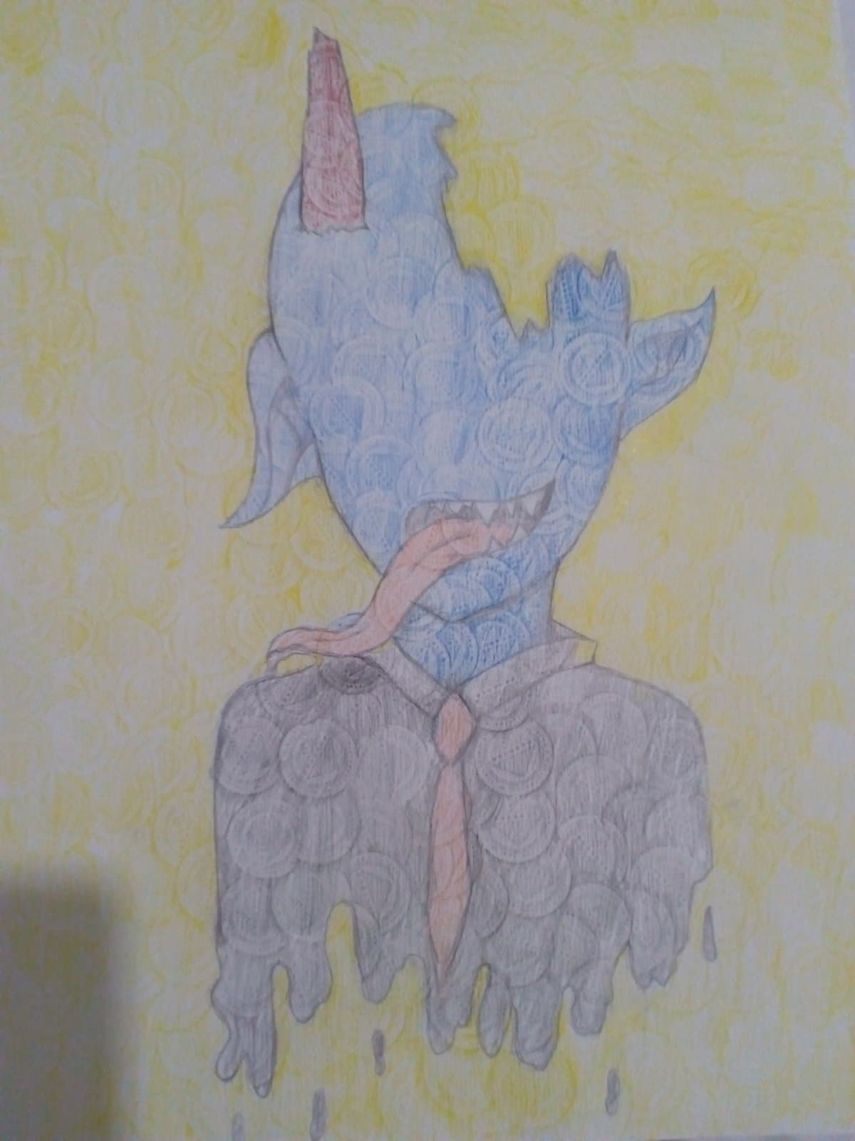
Примјери ученичких радова

Slide 12
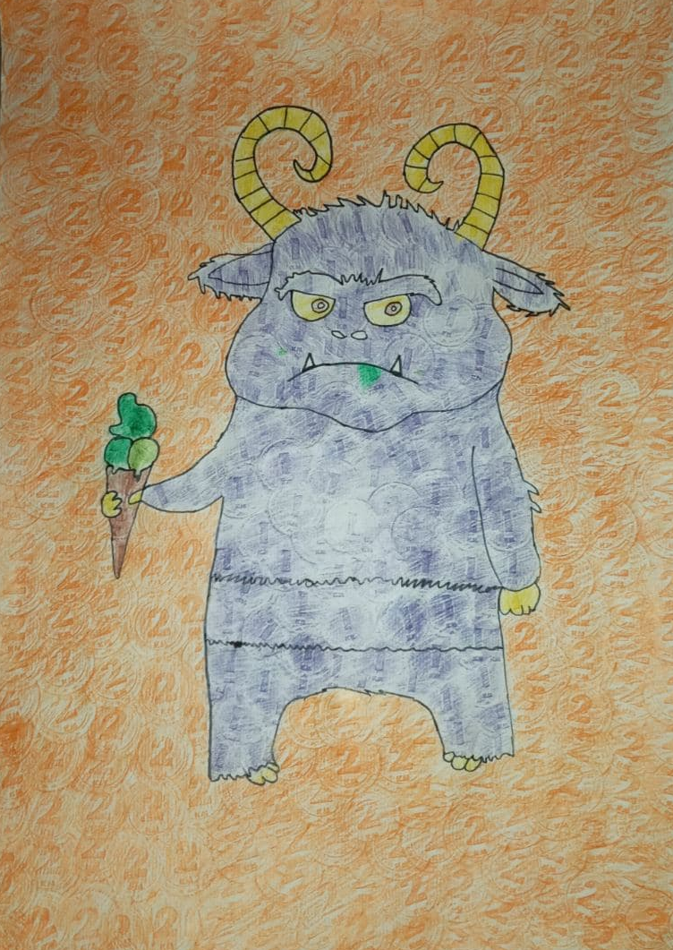
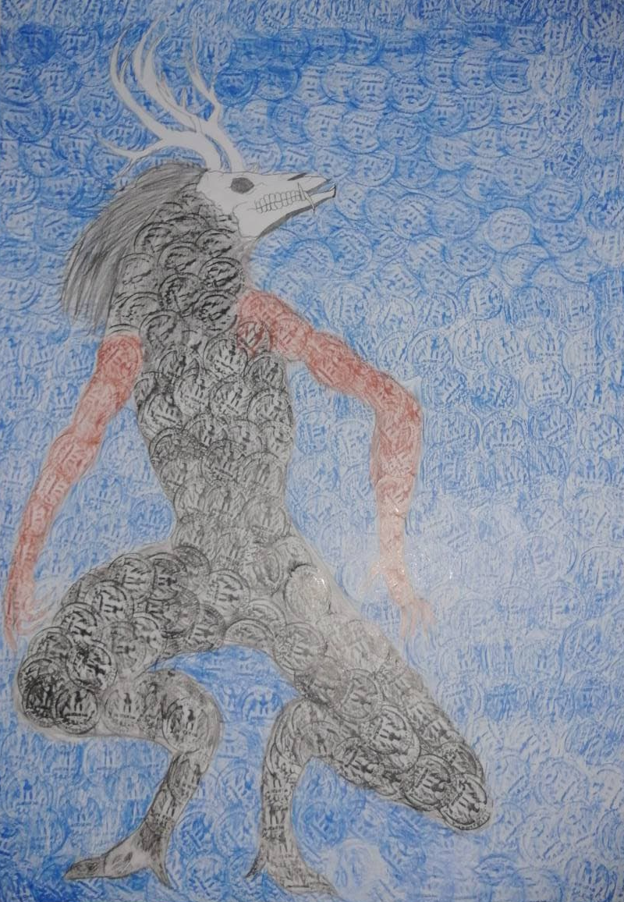

Slide 13
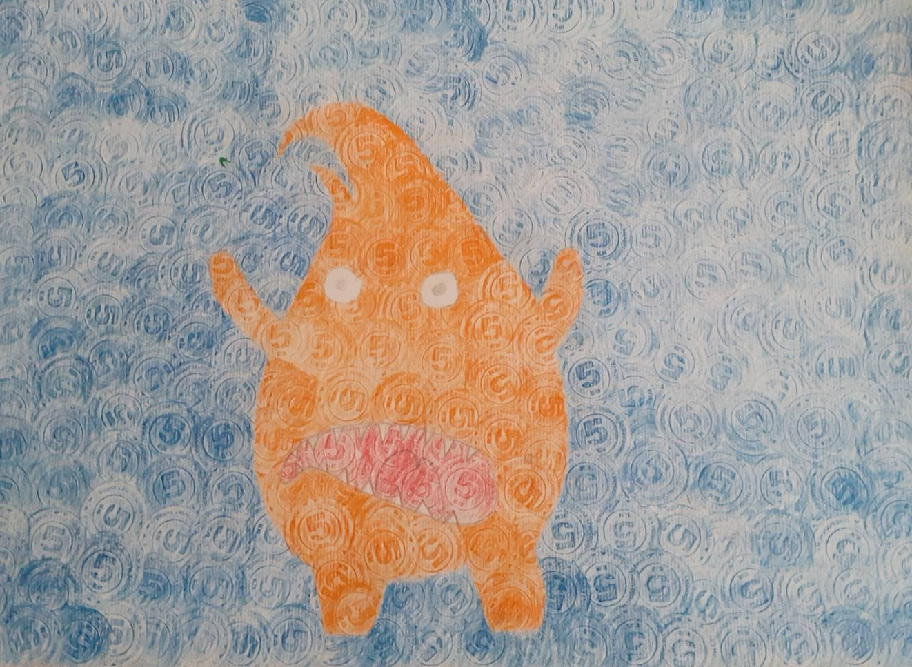
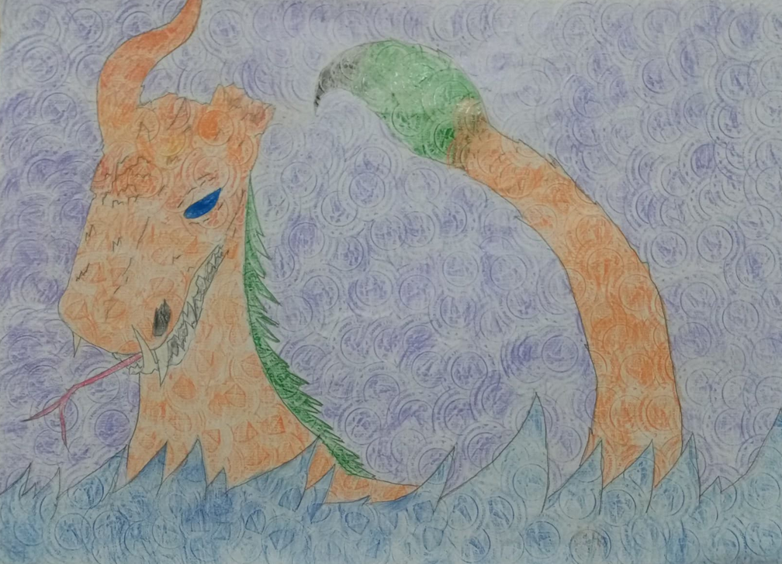

Slide 14
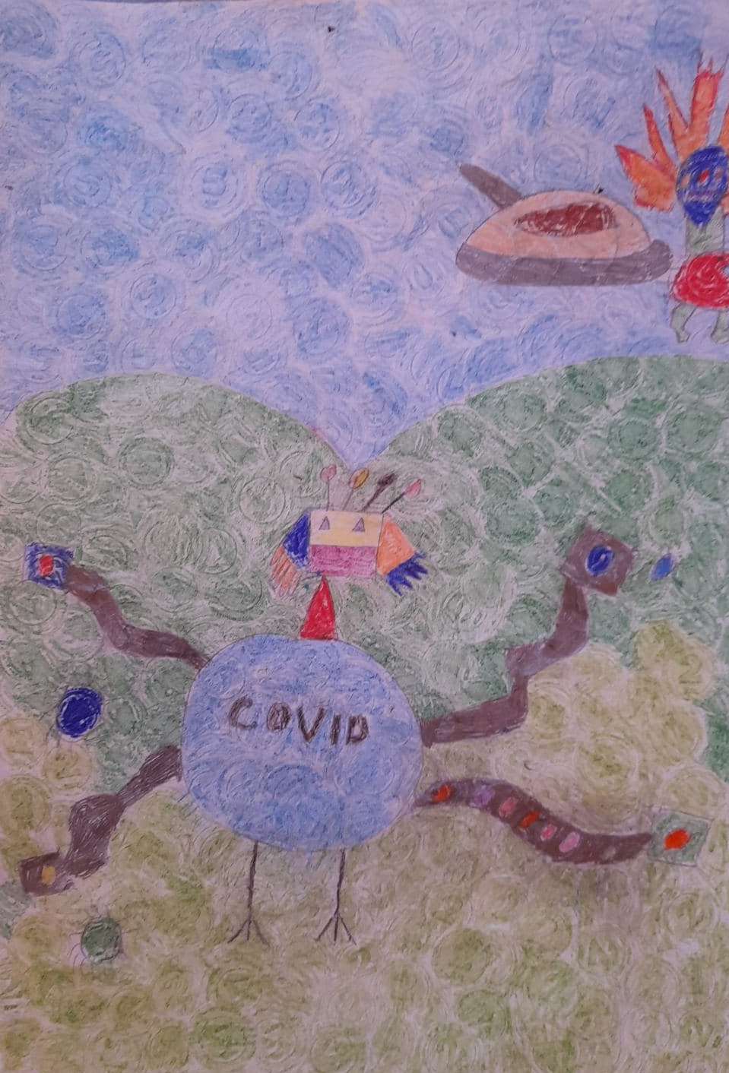
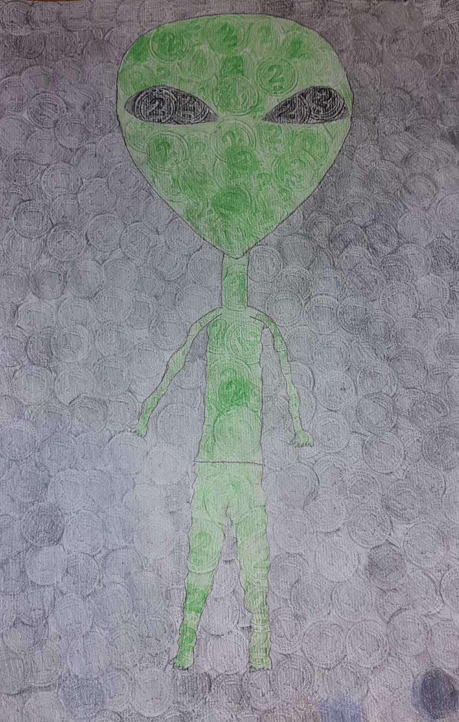

Slide 15
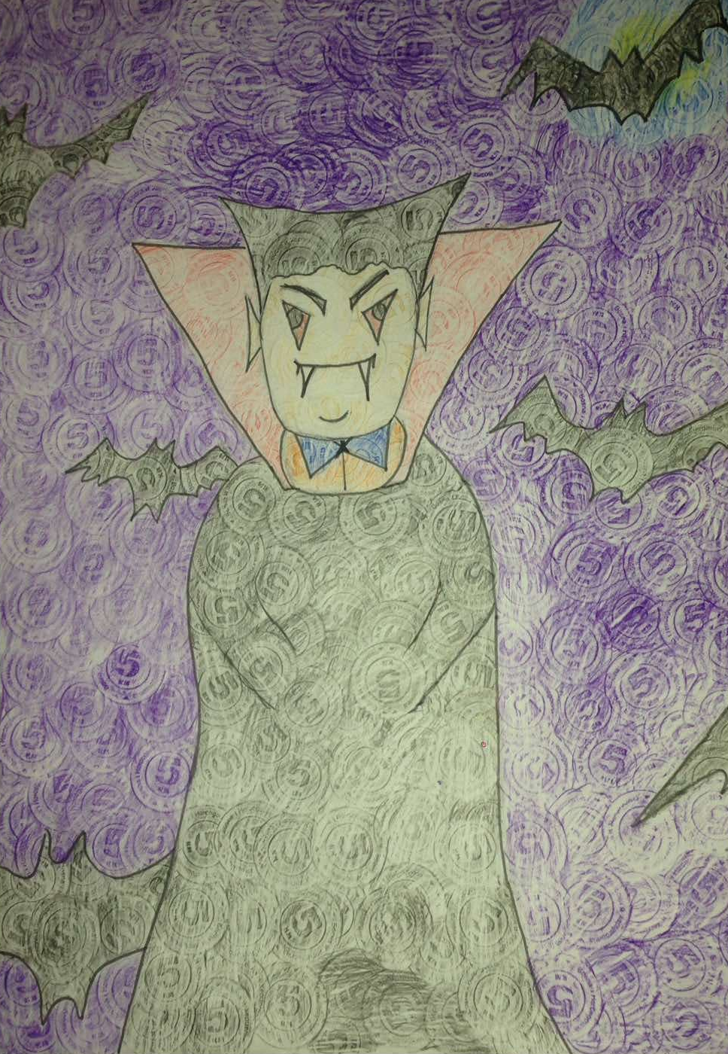
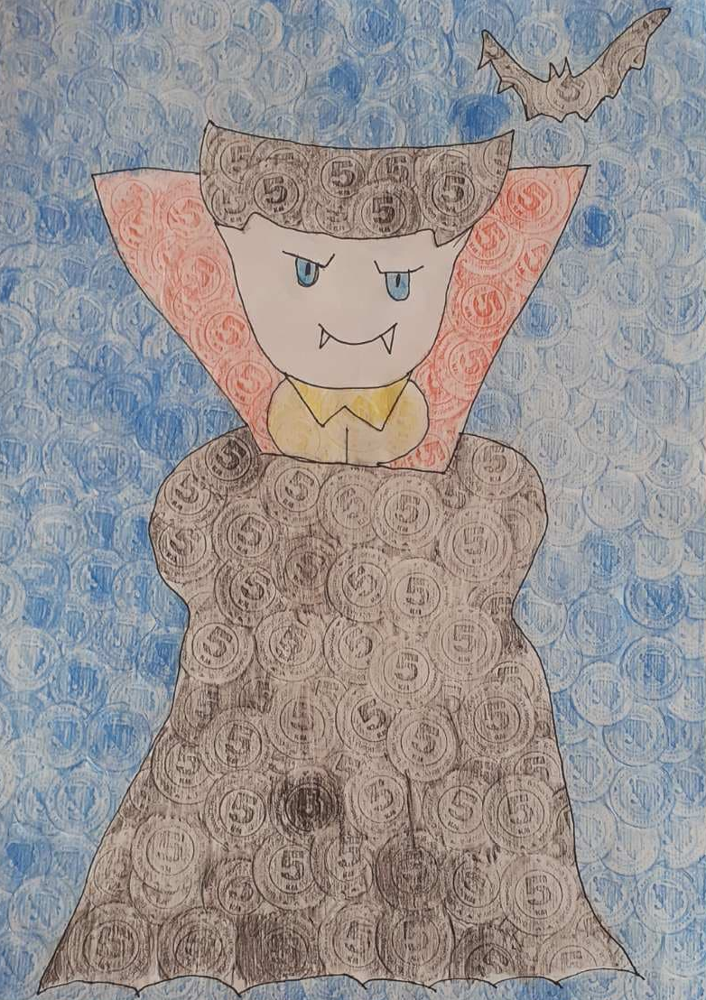

Slide 16
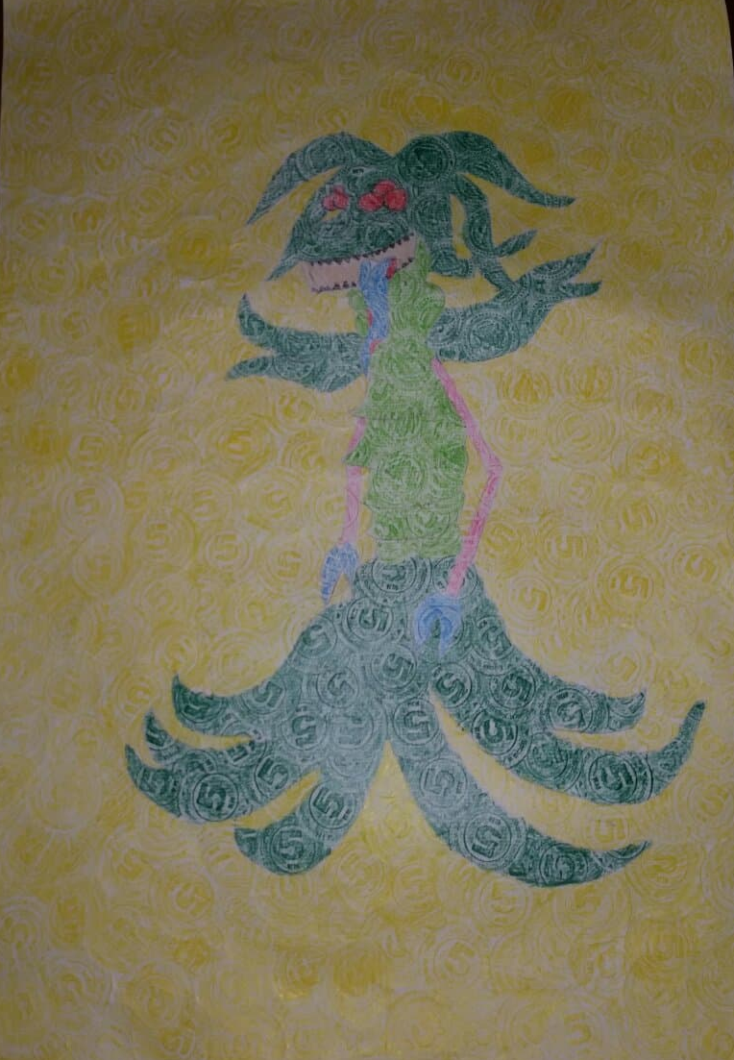
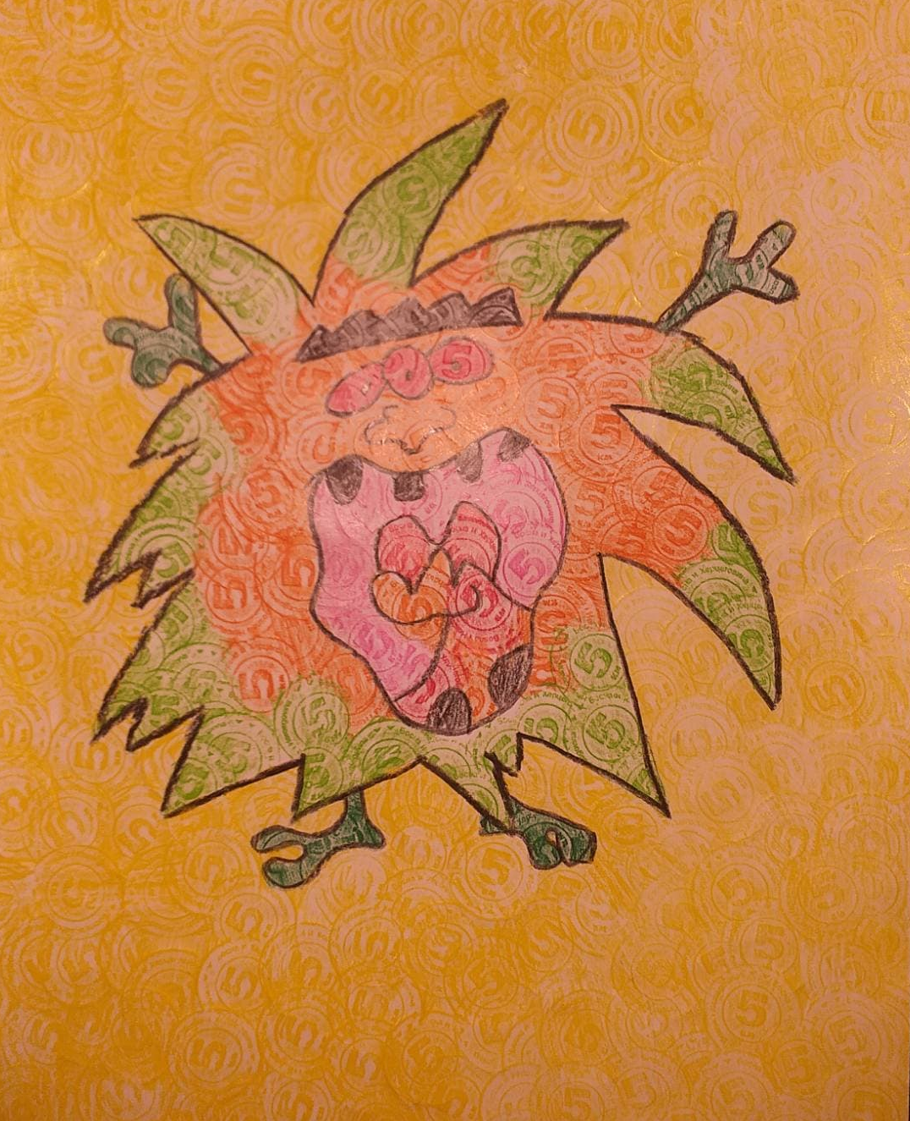

Slide 17
